Slide 1
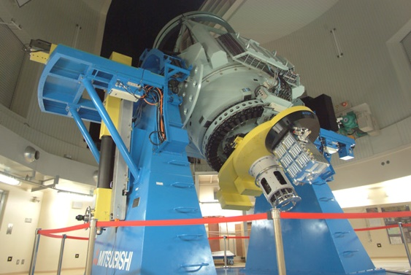
西はりま天文台「なゆた望遠鏡」の運用
兵庫県立大学 自然・環境科学研究所 天文科学センター 伊藤洋一

Slide 2
人員
兵庫県立大学理学部の学生が増えてきた。
各種外部資金の期限が迫り、研究員は減少。

Slide 3
発表論文数
発表論文数が増加
「なゆた望遠鏡」を使用した論文に限る

Slide 4
共同利用拠点の活動
「なゆた望遠鏡」を用いて共同利用拠点を形成する
拠点の目標
プロポーザル制に基づく共同利用観測により、独創的な研究成果を上げる
研究観測や装置開発を通じ、全国の大学における大学生・大学院学生の教育に貢献する
文部科学省による拠点の認定は今年度で終了

Slide 5
共同利用観測
プロポーザル : 年間2回公募、半年で25夜
装置 : MALLS, NIC, WFGS2等
審査 : 外部委員を含めた審査委員会
2021B期のプロポーザルは8月15日締め切り

Slide 6
2020年度の大学間連携観測
観測夜数 (3/31まで)
※有効なデータが取得できなかった日も含む
天体 /課題 (PI) | MALLS | NIC | WFGS2
MAXI J1820 (安達、村田) |  | 1
EK Dra (行方) | 4
金星 (高木) |  |  | 2
Super Eddington AGNs (Schramm) |  | 14
changing look AGNs (Schramm) | 4
Starlink衛星 (堀内) |  | 2
計 | 8 | 17 | 2
合計 (正味) 28夜, 47時間

Slide 7
この一年間で行ったこと
zoomを用いたリモート観測の体制の整備
西はりま天文台の研究員が望遠鏡と観測装置を操作
観測者が遠隔で望遠鏡と観測装置を操作
観測装置の開発
WFGS2の偏光モードの開発(川上)
MALLSの新CCDカメラの開発(村瀬)
雷による故障からの復旧 (戸塚)

Slide 8
Stars and Galaxies
2018年12月に査読誌を創刊
年一回発行
西はりま天文台ホームページとJ-STAGEで公開。
日本語(アブストラクトと図表のキャプションは英語)または英語
掲載料無料、閲覧無料
兵庫県立大学：8本
国立天文台、京都大学: 2本
茨城大学、東京大学、法政大学、放送大学、高知高専：各1本
10月31日 原稿締め切り

Slide 9
今後 行いたいこと
来年度以降も共同利用観測は継続する予定
高精度の偏光装置を開発(高橋)

